Slide 1

试讲课程：信息安全技术
主讲人：初剑峰
电邮:chujf@jlu.edu.cn
电话：13756492587

Slide 2
主讲人的科研方向
研究方向是密码学包括：渗透技术与反渗透技术
取证技术实务
协议安全

Slide 3
对信息安全技术的理解
信息是指存储于计算机内的或者通过网络传输的数据。
信息安全问题是指为了截获、伪造或者篡改信息而使用的有效攻击方法的集合。
信息安全技术是指为了保障信息本身不被截获、篡改、伪造而采取的技术手段。因为网络信息安全是研究的焦点，所以也有人把信息安全称为协议安全。
可分类为依赖于硬件手段的访问控制，例如：防火墙、防入侵墙。和依赖于软件手段的加密技术、认证技术等等。

Slide 4
信息安全技术的主要解决方案
信息安全技术的解决方案主要包括
对信息的加密
对通信方的认证
对信息的数字签名
对信息的数字信封
对信息的数字时间戳
对通信方的访问控制

Slide 5
原授课计划
1 | 绪论 | 5 | 缓冲区溢出攻击
 | 传统密码术 |  | （linux,Windows)
2 | 对称密码 | 6 | 拒绝服务式攻击
 |  |  | 计算机病毒
 |  |  | Rookit
 | （AES算法）
3 | 公开密码 | 7 | 网络安全协议
 | （RSA、椭圆曲线密码） |  | (SSL，SSH,IPSec)
4 | 数字签名 | 8 | 防火墙
 | 密钥管理
Notes:
山东大学的博士生导师王小云教授 ,著名数学家潘承洞教授攻读解析数论方向的硕士研究生 .
技术进步使穷举搜索成为可能
1997年1月28日，RSA公司发起破译RC4、RC5、MD2、MD5，以及DES的活动，破译DES奖励10000美金。明文是：Strong cryptography makes the world a safer place. 结果仅搜索了24.6%的密钥空间便得到结果，耗时96天。
1998年在一台专用机上(EFF)只要几天时间即可
1999年在超级计算机上只要22小时!
Des 97 96天。99年22小时
信息安全等级保护管理办法（试行）

Slide 6
经过调整的授课次序
1 | 绪论 | 5 | 对称密码
 | 拒绝服务式攻击（服务失效） |  | AES算法
2 | 缓冲区溢出攻击（系统入侵） | 6 | 公开密码
 |  |  | （RSA、椭圆曲线密码）
3 | 计算机病毒（信息被篡改） | 7 | 数字签名
 | Rookit（系统被长期控制） 后门、木马 |  | 密钥管理 新增密钥协商协议 新增组密钥交换协议
4 | 保障信息安全的技术有： 使用网络安全协议 对信息加密 对通信方认证 对数据签名 | 8 | 信息的硬件防护(访问控制)
 | (SSL，SSH,IPSec)

Slide 7
六、椭圆曲线密码体制(ECC) elliptical curve cryptosystem
主讲人：初剑峰
电邮:chujf@jlu.edu.cn
电话：13756492587

Slide 8
关于椭圆曲线
椭圆曲线问题的研究有150多年的历史
1985年
Washington 大学的Neal Koblitz
IBM 的Victor Miller
把椭圆曲线应用于密码领域
目前，椭圆曲线和RSA算法是使用最广泛的公钥加密算法。被称为第三代公钥密码体系。第一代是RSA；第二代是离散对数；第三代是ECC。

Slide 9
实数域上的椭圆曲线
椭圆曲线并非椭圆，之所以称为椭圆曲线是因为它的曲线方程与计算椭圆周长的方程类似。一般来讲，椭圆曲线的曲线方程是以下形式的三次方程：
y²+axy+by=x³+cx²+dx+e
其中a，b，c，d，e是满足某些简单条件的实数。

Slide 10
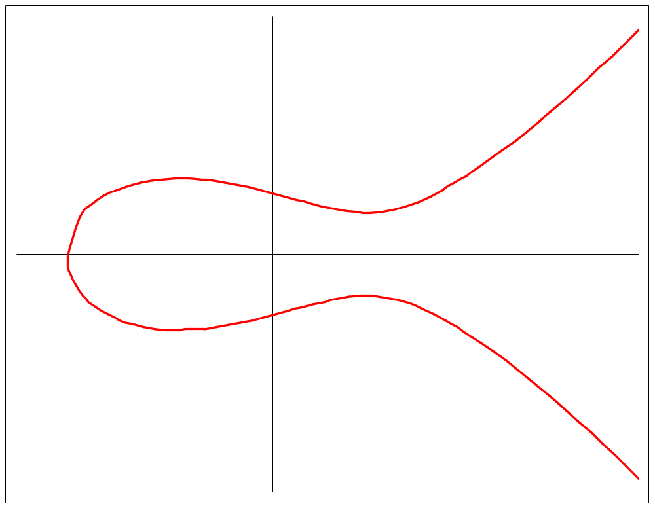
典型椭圆曲线(1)
E : Y² = X³ – 5X + 8
特点: 可以应用几何学使椭圆曲线上的点形成一个群.
- <number> -

Slide 11
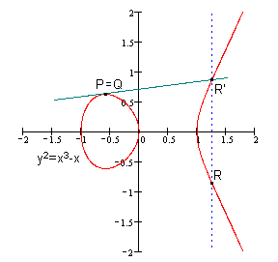
典型椭圆曲线(2)

Slide 12
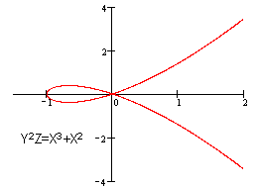
典型非椭圆曲线(1)

Slide 13
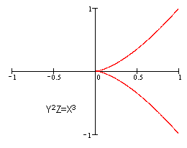
典型非椭圆曲线(2)
因为以上两图存在奇异点，即有点没有切线。

Slide 14
定义椭圆曲线的加法
依据：
公理：如果在椭圆曲线上有三个点存在于一条直线上，则它们的和为无穷远点。
其中无穷远点记为○

Slide 15
点P和点Q相加
R
Q
P
P+Q
设连接点P和Q的直线，交椭圆曲线于点R, 则点P和Q的和为点-R

Slide 16
点P和点-P相加
O
在无限远处增加点 O
点 O位于位于每个垂线上
P
Q
Q = –P
垂直直线没有第三个交点
点P和点-P相加的和为无穷远点

Slide 17
求点P的二倍的特例
P
若点P的切线的斜率是0，则2P=O, 3P=P,4P=O,5P=P……

Slide 18
求点P的二倍
过P点作切线
R
P
2*P
通过点P作曲线的切线，交曲线于另一点R, 则2P=-R

Slide 19
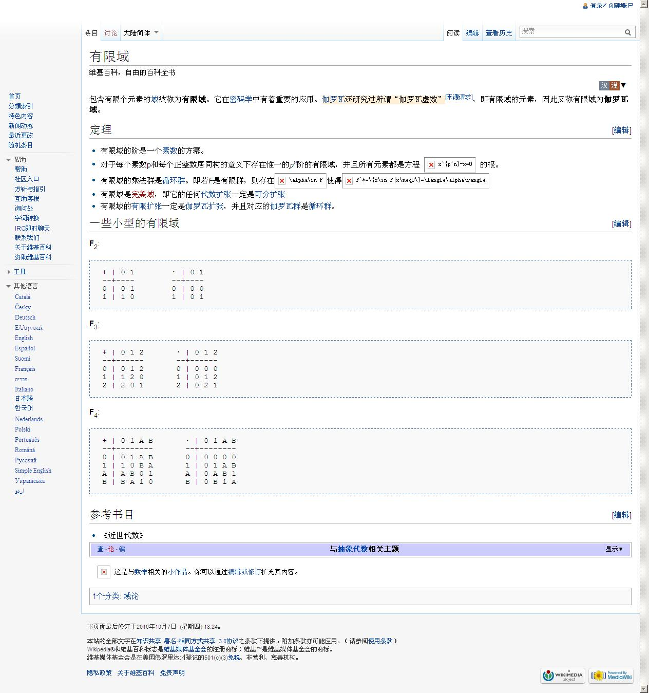

Slide 20
有限域上的椭圆曲线
定义：
对于曲线
y² = x³ + ax + b(mod p)，a,b为小于p的整数
当4a³ + 27b²(mod p)不为零时构成有限域F_{p}上的椭圆曲线群。记为E_{p}(a,b)
大家是否想过为什么要把椭圆曲线放到有限域上来研究呢？
有几点原因：
1.我们希望在椭圆曲线上做加法和倍乘的结果也同样是有限域范围内的可预知点，而不是一个由实数对构成的点。
2.在有限域内的标量乘法与其反向运算，存在巨大不平衡性。

Slide 21
有限域上的椭圆曲线的点的构造
1.对于每一个x (0<=x<p),
计算z=x³ + ax + b(mod p);
2.若z不是模p的平方根，
则没有具有x值的E_{p}(a,b)点；
若z是模p的平方根，
则存在满足条件的两个点。

Slide 22
椭圆曲线E₂₃(1,0) 的点的构造
即y² = x³ + x在有限域F₂₃上的点的构造
满足条件的23个点是:
(0,0) (1,5) (1,18) (9,5) (9,18)
(11,10) (11,13) (13,5) (13,18) (15,3)
(15,20) (16,8) (16,15) (17,10) (17,13)
(18,10) (18,13) (19,1) (19,22) (20,4)
(20,19) (21,6) (21,17)

Slide 23
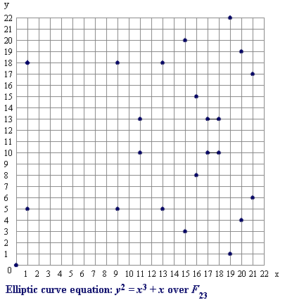

Slide 24
有限域上的两个点的加法
若 P = (x_{P} , y_{P})，Q = (x_{Q} , y_{Q}).
若 P 和 Q 是不同的点且 Q 不是 -P,
P + Q = R 按如下方法计算：
s = (y_{P} - y_{Q}) / (x_{P} - x_{Q}) mod p
x_{R} = s² - x_{P} - x_{Q} mod p
y_{R} = -y_{P} + s(x_{P} - x_{R}) mod p
这个算法显然不适合xP=xQ情况

Slide 25
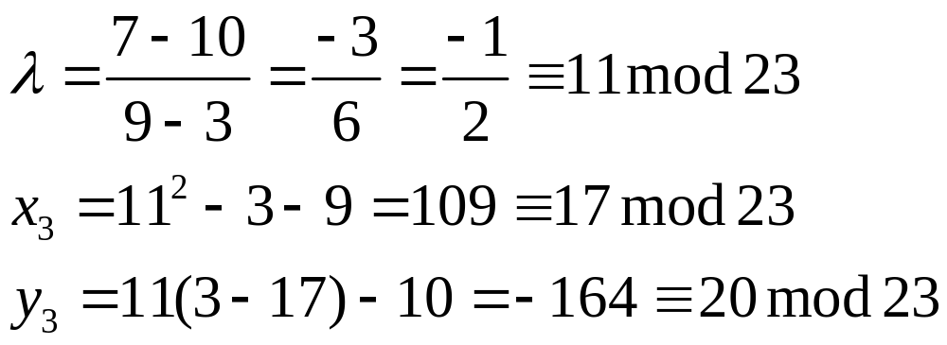
例题
仍以E₂₃(1,1)为例，设P=(3,10)，Q=(9,7)，求P+Q
所以P+Q=（17,20），仍为E₂₃(1,1)中的点。

Slide 26
求点P的2倍
若 P = (x_{P} , y_{P})
若 y_{P} 不为 0
2P = R按如下方法计算：
s = (3x_{P}² + a) / (2y_{P} ) mod p
x_{R} = s² - 2x_{P} mod p
y_{R} = -y_{P} + s(x_{P} - x_{R}) mod p

Slide 27
补充：分数的摸运算法则
下面是“分数”模运算的定义：
1.对分子取模，替代原有分子。
2.k = a/b (mod m) <=> kb = a (mod m)
3.取合适的k,或者x，使得,kb=a+xm.
注：当m较小时，一般会尝试遍历k=1,…m-1。

Slide 28
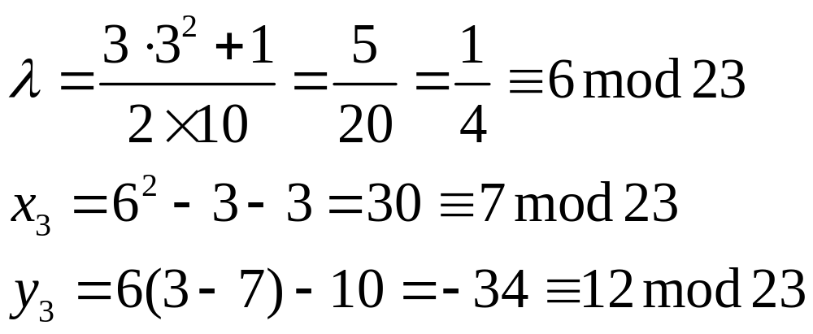
例题
仍以E₂₃(1,1)为例，设P=(3,10)，求2P
所以2P=(7,12)。

Slide 29
练习
1. 如下方程
y² = x³ + 10x + 5 是否是F₁₇上的椭圆曲线方程?
2. 点 P(2,0)和 Q(6,3)
是否是 F₁₇上的椭圆曲线方程y² = x³ + x + 7上的点?
3. 求如下点在F₁₇上的椭圆曲线方程的负点?
P(5,8) Q(3,0) R(0,6)
4. F₁₇上的椭圆曲线方程y² = x³ + x + 7
已知 P = (2,0)， Q = (1,3) ，求P + Q ?
5. F₁₇上的椭圆曲线方程y² = x³ + x + 7
已知P = (1, 3)，求 2P?
Notes:
1.
Does the elliptic curve equation y2 = x3 + 10x + 5 define a group over F17?
No, since:
= 4(10)3 + 27(5)2 mod 17
= 4675 mod 17
= 0
Thus this elliptic curve does not define a group because 4a3 + 27b2 mod p is 0
2.
Do the points P(2,0) and Q(6,3) lie on the elliptic curve y2 = x3 + x + 7 over F17?
The point P(2,0) is on the elliptic curve since both sides of the equation agree:
(0)2 mod 17 = (2)3 + 2 + 7 mod 17
0 mod 17 = 17 mod 17
0 = 0.
However, the point Q(6,3) is not on the elliptic curve since the equation is false:
(3)2 mod 17 = (6)3 + 6 + 7 mod 17
9 mod 17 = 229 mod 17
9 = 8, does not agree.
3.
What are the negatives of the following elliptic curve points over F17?
P(5,8) Q(3,0) R(0,6)
The negative of a point P = (xP, yP) is the point -P = (xP, -yP mod p). Thus
-P(5,9) -Q(3,0) -R(0,11)
4.
In the elliptic curve group defined by y2 = x3 + x + 7 over F17, what is P + Q if P = (2,0) and Q = (1,3)?
s = (yP - yQ) / (xP - xQ) mod p = (-3) / 1 mod 17 = -3 mod 17 = 14
xR = s2 - xP - xQ mod p = 196 - 2 - 1 mod 17 = 193 mod 17 = 6
yR = -yP + s(xP - xR) mod p = 0 + 14*(2 - 6) mod 17 = -56 mod 17 = 12
Thus P + Q = (6,12)
5.
In the elliptic curve group defined byy2 = x3 + x + 7 over F17, what is 2P if P = (1, 3)?
s = (3xP2 + a) / (2yP ) mod p = (3 + 1) * 6-1 mod 17 = 4 * 3 mod 17 = 12
xR = s2 - 2xP mod p = 144 - 2 mod 17 = 142 mod 17 = 6
yR = -yP + s(xP - xR) mod p = -3 + 12 * (1 - 6) mod 17 = -63 mod 17 = 5
Thus 2P = (6,5)

Slide 30
椭圆曲线群
椭圆曲线E(Fq)和椭圆曲线E(F2m)对于点的加法运算形成一个Abel群

Slide 31
阶(order)
椭圆曲线的阶是指椭圆曲线的点个数
椭圆曲线中的点P的阶是指满足kP=O的最小的整数k

Slide 32
椭圆曲线的离散对数问题
给定椭圆曲线上的点 P 和点 Q ,
寻找数 k 使得 kP = Q，
其中k称为Q基于P的离散对数。
例如:
对于椭圆曲线：
y² = x³ + 9x + 17 over F₂₃,
求点Q = (4,5) 基于点 P = (16,5)的离散对数k

Slide 33
椭圆曲线的离散对数问题的遍历求法
计算kP, 直到的到Q为止
P = (16,5) 2P = (20,20)
3P = (14,14) 4P = (19,20)
5P = (13,10) 6P = (7,3)
7P = (8,7) 8P = (12,17)
9P = (4,5)
离散对数为k = 9.

Slide 34
ECElGamal加密体制
主要参数：
1. 选取有限域F_{p}、椭圆曲线E_{p}及基点P∈E(p)
(这些参数可由一组用户公用).
2. 选取随机数a, 计算Q=aP.{计算aP存在标量乘法，；而通过Q和P计算a，只能使用类似于椭圆曲线的离散对数问题的遍历求法，现在比较主流的破解算法为大步小步算法。}
3. Q作为公钥, a作为私钥
Notes:
比较讲解

Slide 35
ECElGamal加密体制的加/解密过程
加密：
Bob发送秘密消息m给Alice：:
1.将消息m转化为椭圆曲线上的点M;
2.随机选取正整数k.
3.计算kP, kQ=(x, y),若x=0或y=0返回第2步,直到
x≠0,y≠0.
发送C=(kP,M+kQ)给Alice.
解密：
收到密文C后,
Alice计算a(kP)=kQ,得到M,进而的到明文m

Slide 36
举例
取p=751，E_{p}(-1,188)，
即椭圆曲线为y²≡x³-x+188,
E_{p}(-1,188)的一个生成元是G=(0,376)，
A的公开钥为P_{A}=(201,5)。
假定B已将欲发往A的消息嵌入到椭圆曲线上的点P_{m}=(562,201)，
B选取随机数k=386，由kG=386(0,376)=(676,558)，P_{m}+kP_{A}=(562，201)+386(201,5)=(385,328)，
得密文为{(676,558),(385,328)}。
Notes:
A的私要是58

Slide 37
密钥长度比较
安全级别 | 对称密码 | ECC(n) | DSA/RSA(模）
56 | 56 | 112 | 512
80 | 80 | 160 | 1024
112 | 112 | 224 | 2048
128 | 128 | 256 | 3072
192 | 192 | 384 | 7680
256 | 256 | 512 | 15360

Slide 38
公钥密码系统中ECC与RSA的对比
RSA算法的特点之一是数学原理简单、在工程应用中比较易于实现，但它的单位安全强度相对较低。
一般数域筛(NFS)方法去破译和攻击RSA算法，它的破译或求解难度是亚指数级的。
ECC算法的数学理论非常深奥和复杂，在工程应用中比较难于实现，但它的单位安全强度相对较高。
Pollard rho方法去破译和攻击ECC算法，它的破译或求解难度基本上是指数级的。

Slide 39
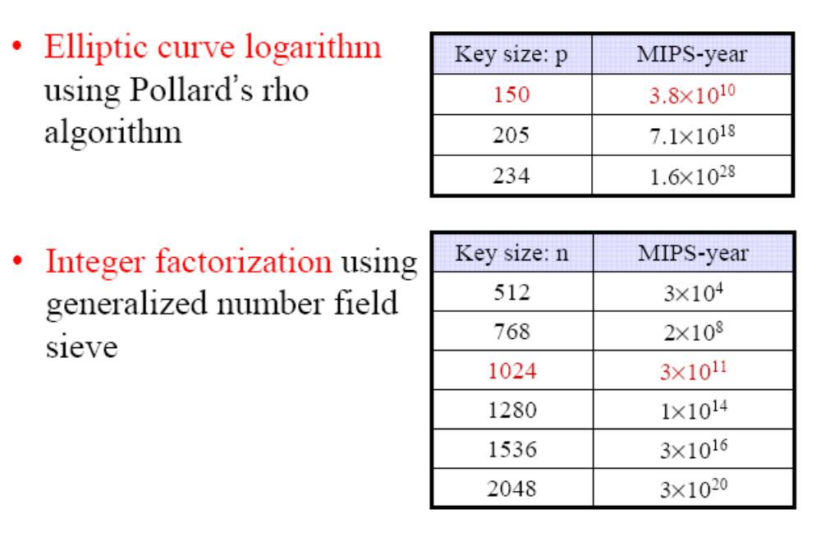

Slide 40
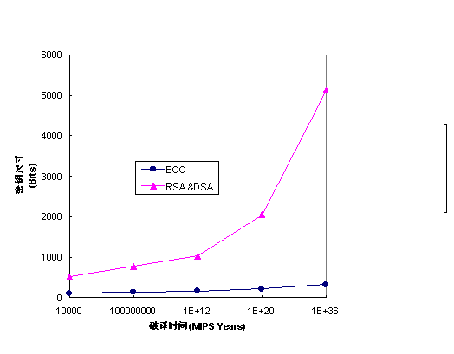

Slide 41
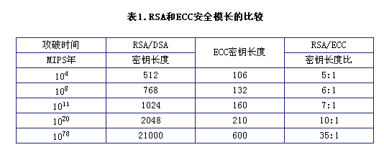

Slide 42
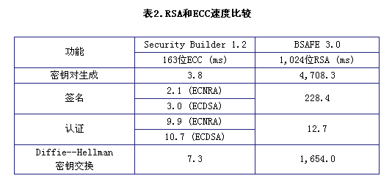

Slide 43
公钥密码现状
大素数的因式分解
离散对数
椭圆曲线

Slide 44
公钥密码方案的实际应用
实现速度
通常用于交换对称算法的加密密钥
数字签名算法

Slide 45
下次课内容
数字签名与密钥管理
Notes:
可以介绍一下挑战和新的方向

Slide 46
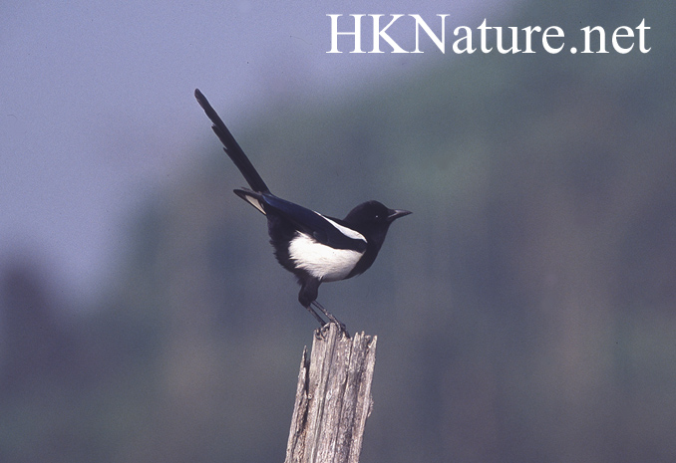
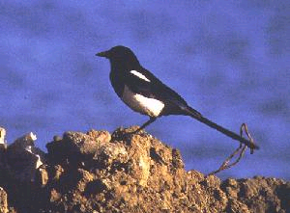
下次课再见！

